Slide 1

Android/Kotlin
Larissa Vieira
Douglas Fonseca
Isis Lima
INF022 – TÓPICOS AVANÇADOS

Slide 2
O que é Android ?
Plataforma mobile mais utilizada no mundo.
Foi baseado no Linux, sendo atualmente desenvolvido pela empresa Google.
O código do Sistema Operacional é disponibilizado pela Google, open source.
C (núcleo), C++, Java.
Gestão de Pacotes: APK (Android Package ), Google Play.

Slide 3
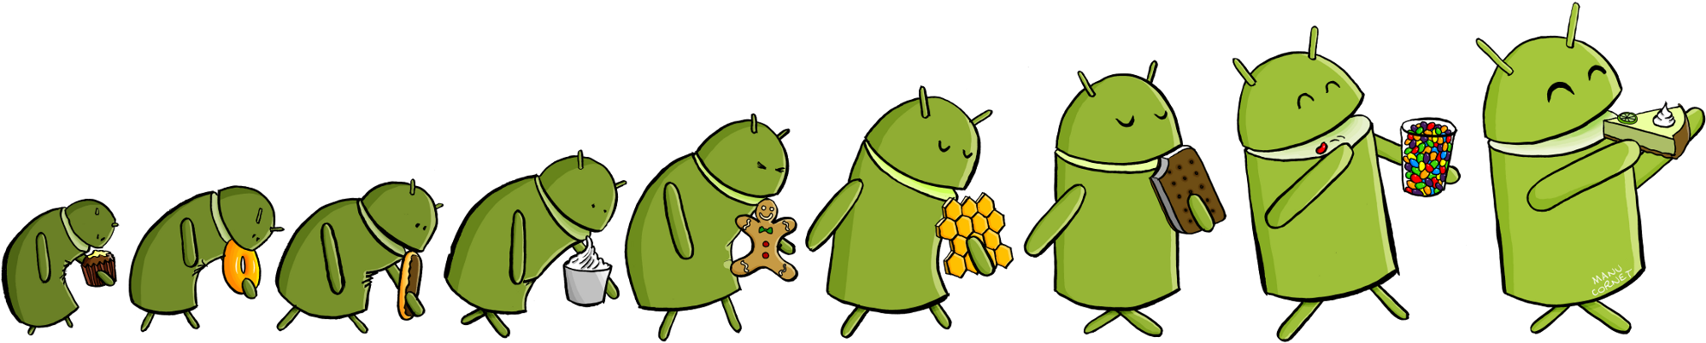
Versões do Android
ANDROID CUPCAKE (1.5) ANDROID DONUT (1.6)
ANDROID ECLAIR (2.0 – 2.01) ANDROID FROYO (2.2)
ANDROID GINGERBREAD (2.3) ANDROID HONEYCOMB (3.0 – 3.1 – 3.2)
ANDROID ICE CREAM SANDWICH (4.0) ANDROID JELLY BEAN (4.1 – 4.2 – 4.3)
ANDROID KIT KAT (4.4) ANDROID Lollipop (5.0)
ANDROID MARSHMALLOW (6.0) ANDROID NOUGAT (7.0)
ANDROID OREO (8.0)

Slide 4
O Que Preciso para Desenvolver Android?
SDK (Software Development Kit)
Pacote de ferramentas para desenvolver aplicações para uma determinada plataforma, nesse caso o android.
IDE
Ferramenta que ajuda no desenvolvimento.
Eclipse ADT, Android Studio.
Facilidade de trabalhar a parte visual dos aplicativos.

Slide 5
Android Studio
É um Ambiente de Desenvolvimento Integrado (IDE) para desenvolver para a plataforma Android Foi anunciado em 16 de Maio de 2013 na conferência Google I/O. Android Studio é disponibilizado gratuitamente sob a Licença Apache 2.0.
Requisitos de sistema
Versão do SO :Windows, OS X/macOS e Linux
RAM : 3 GB de RAM no mínimo, 8 GB de RAM recomendado
Espaço em disco :500 MB de espaço em disco
Espaço para Android SDK :No mínimo 1,5 GB para Android SDK, imagens do sistema de emulador, e caches
Versão JDK :Java Development Kit (JDK) 8 ou superior

Slide 6
Java
A linguagem Java para aplicativos Android é semelhante e ao mesmo tempo diferente de outros tipos de aplicações desenvolvidas em Java.

Slide 7
Kotlin
Criada em 2011 pela JetBrains
Desenvolvimento ágil.
O Kotlin é uma linguagem totalmente integrada ao Java e roda na JVM.
O código Java pode ser chamado a partir do Kotlin ou código Kotlin pode ser chamado a partir do Java, e um projeto Android pode incluir arquivos Kotlin e Java.
Kotlin é a nova linguagem oficial para desenvolvimento de aplicativos Android, ela não é substituta de nenhuma outra existente.
A linguagem é também null-safe, ou seja não admite valor null para as variáveis e caso precise informar um valor nulo é necessário definir isto de forma explícita;
O Android Studio 3.0 já oferece suporte completo ao Kotlin.

Slide 8
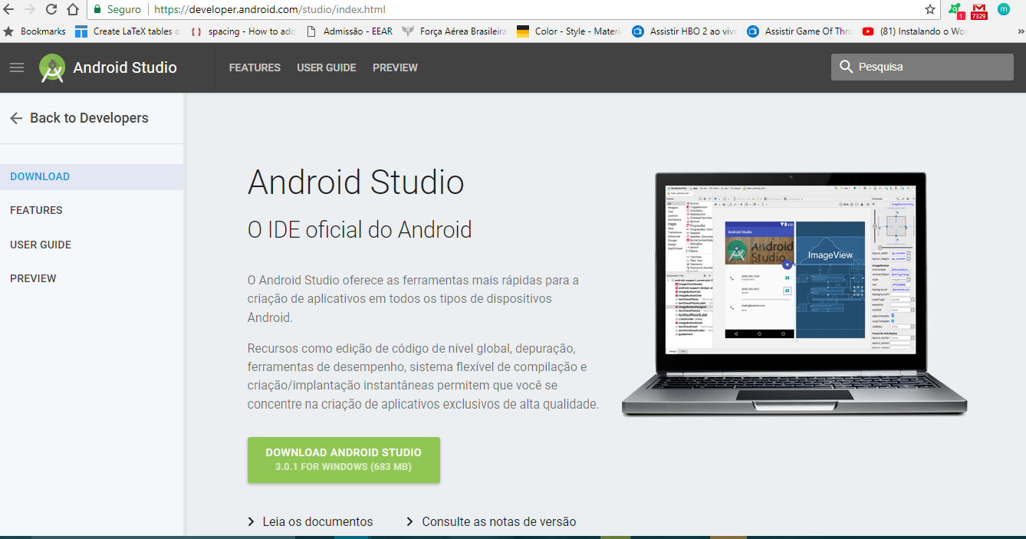
Onde Baixar o Android Studio
Execute o arquivo .exe que você baixou.
Siga o assistente de configuração para instalar o Android Studio e todas as ferramentas do SDK necessárias.

Slide 9
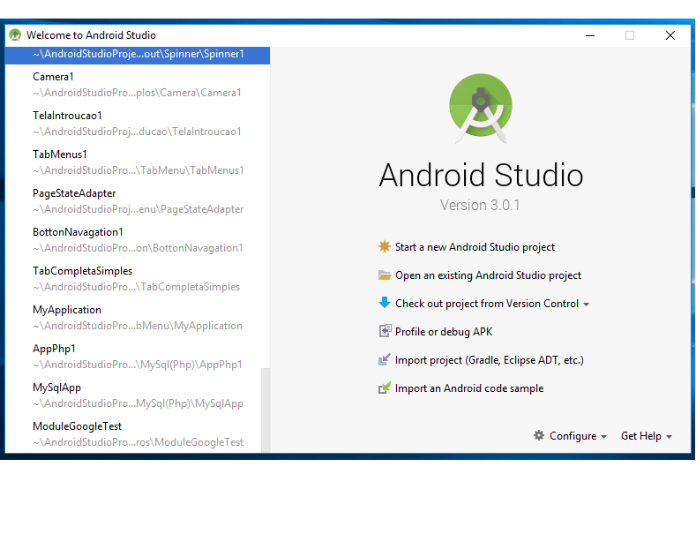
Tela de Introdução Android Studio
Inicia um Novo Projeto
Projetos Recentes
Abre Projeto Existente
Importar do Eclipse etc.

Slide 10
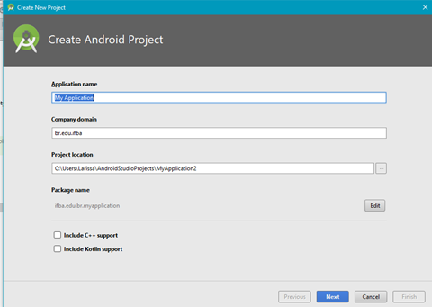
Ambiente Android
O nome do Aplicativo aparece no Google Play
Incluir Suporte ao desenvolvimento Kotlin e C++
Todos os arquivos do seu projeto serão armazenados aqui.

Slide 11
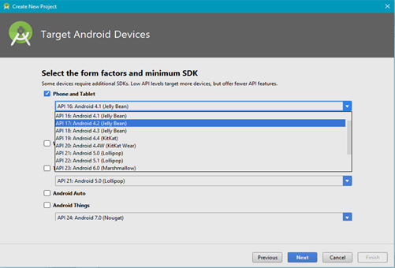
Ambiente Android
SDK mínimo exigido é a versão mínima que o seu aplicativo vai suportar.
Seu aplicativo vai ser executado em dispositivos com este nível de API ou superior.

Slide 12
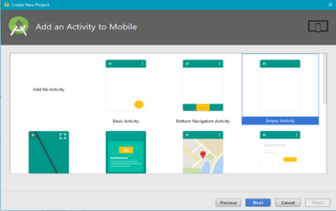
Ambiente Android
Existem outros modelos de atividades para escolher, o mais básico é o Empty Activity

Slide 13
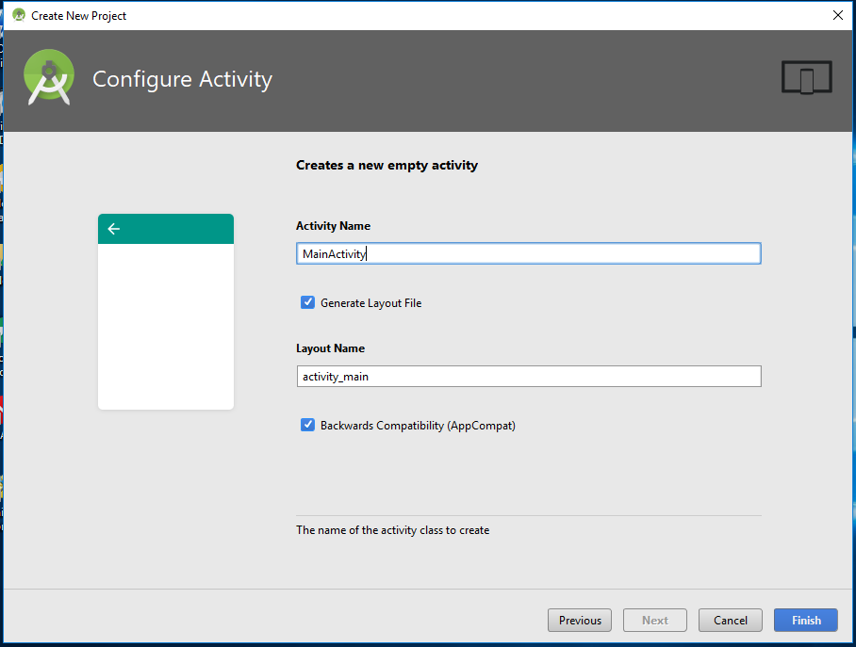
Ambiente Android
Escolhe o nome da activity
Escolhe o nome do layout da activity

Slide 14
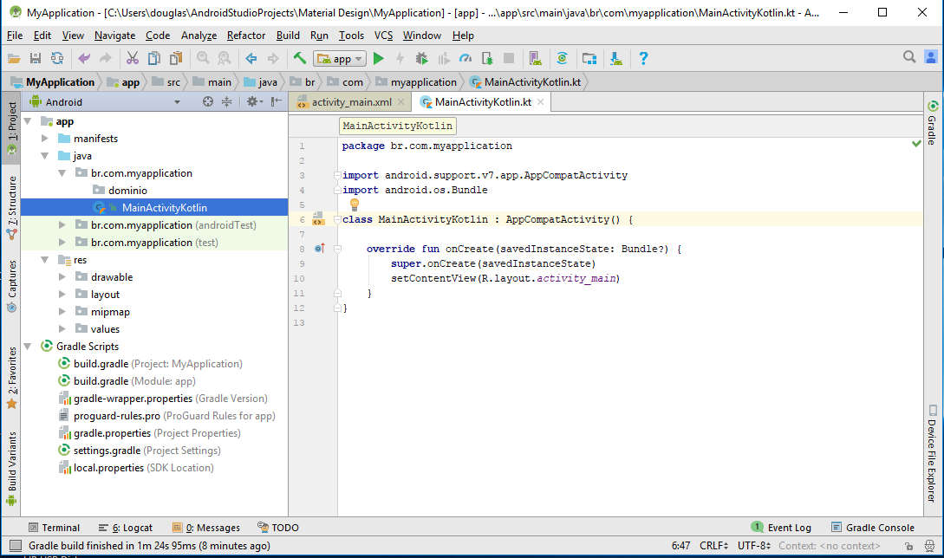
Ambiente Android
Código em Kotlin
Todos estes arquivos e pastas são incluídos em seu projeto.

Slide 15
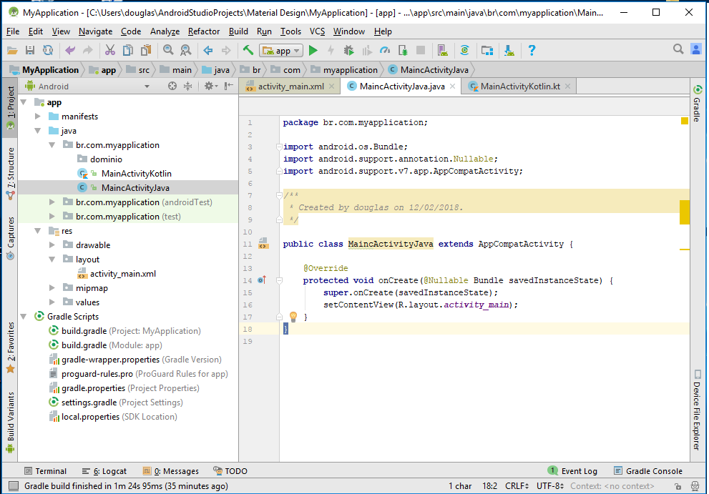
Ambiente Android
Código em Java

Slide 16
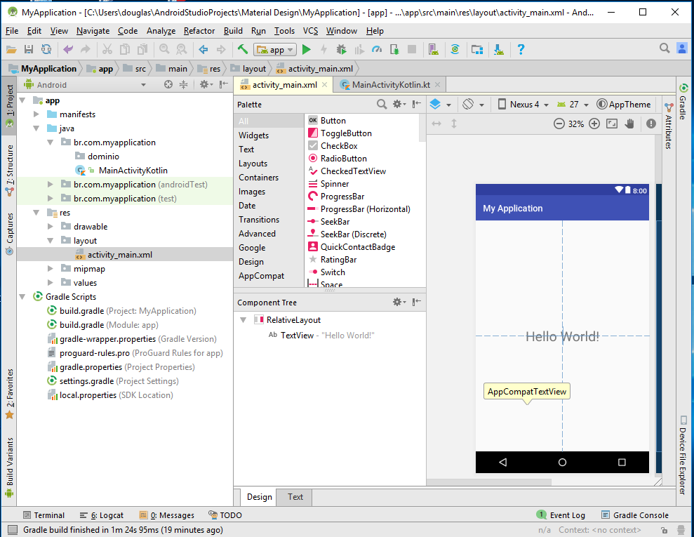
Ambiente Android
Ferramentas de Layout
Visualização do layout
Localização do Layout

Slide 17
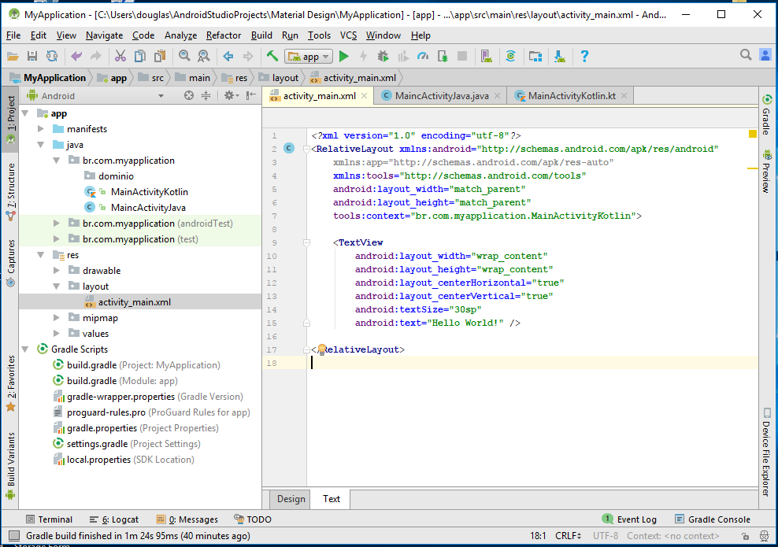
Ambiente Android
Código do Layout

Slide 18
Algumas Considerações
Layouts
Código Java ou Kotlin
Recursos Extras
Informam ao Android sobre a aparência das telas em seu aplicativa.
As atividades definem o que o aplicativo deve fazer. Ou seja, o que o aplicativo faz é definido pelo código java.
Os recursos podem incluir arquivos de imagem ,som,fontes,ícones etc.

Slide 19
Algumas Considerações
O dispositivo ativa o seu aplicativo e cria um objeto atividade.
O objeto atividade específica um layout.
A atividade diz ao Android para que exiba no dispositivo.
O usuário interage com o layout exibido no dispositivo.
A atividade responde a essas interações executando código do aplicativo.
A atividade atualiza a tela.
… que o usuário vê no dispositivo.

